Slide 1

ZY2435-陕汽X3000&X5000H点整改
BEIJING GOLDRARE AUTOMOBILE PARTS CO.,LTD

Slide 2
第一部分 现状描述
第二部分 座椅结构分析及方案
第三部分 新开件清单及费用周期
第四部分 客户反馈
第五部分 项目开发计划

Slide 3
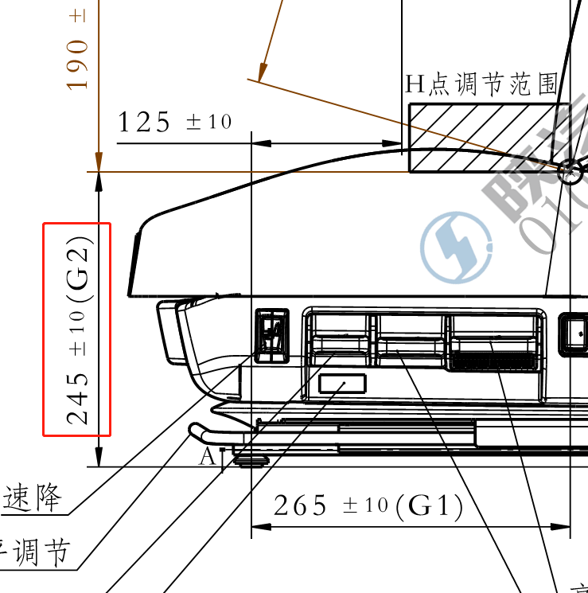
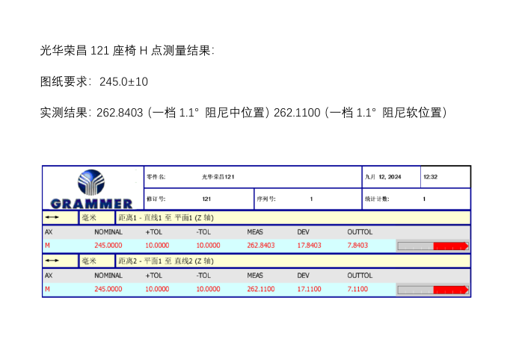
一、现状描述
客户测量结果：263mm＞255mm（H点上限）
客户要求

Slide 4
二：座椅结构分析及方案
1
H点降低可行性 | H点降低可行性
1 | 坐垫发泡 | 减薄 | 影响舒适性 |  | 不可行
2 | 座框 | Z向收窄 | 受限于坐垫倾角调节、罩壳固定、调角器固定、防尘罩安装等不可行 | 光华荣昌2.0平台产品，广泛应用在国内重卡行业，参数设定参照行业同类产品。 | 不可行
3 | 减震器 | 降低向下减震行程 | 影响舒适性及“敦底”现象。
4 | 滑轨 | 更改布置位置，相对于减震器抬高。 | 减震器后端会与车身干涉 |  | 不可行
2
3
座椅Z向高度组成部分：
①：坐垫发泡 ②：座框
③：减震器总成
④：滑轨总成
4

Slide 5
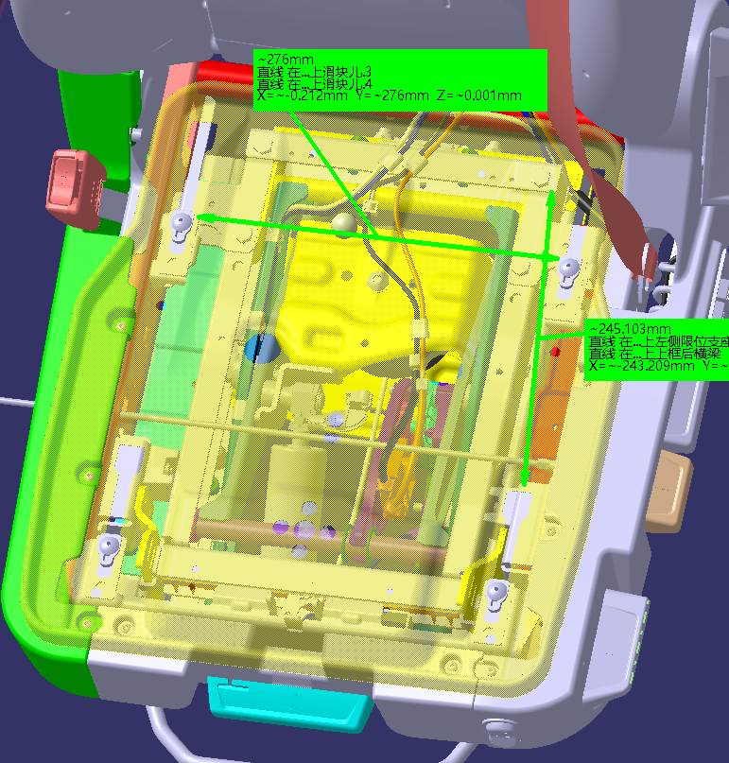
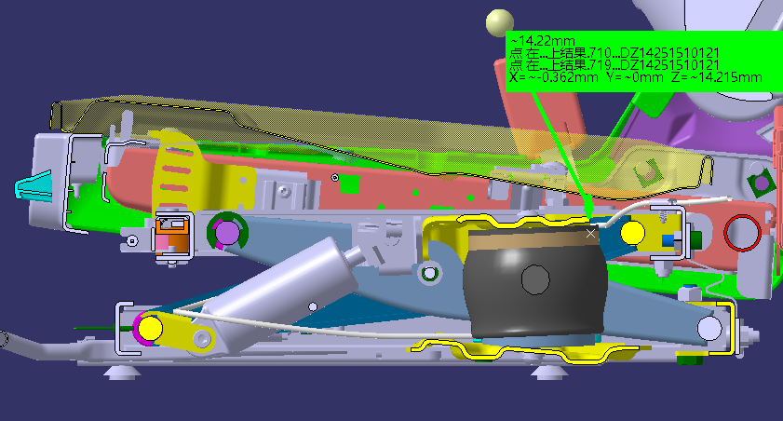
二：座椅结构分析及方案
H点降低可行性 | H点降低可行性
5 | 坐盆 | 更改坐盆形状 | 在H点四周（左上图红色框选区域）,新开坐盆，向下降低坐盆形状，可降低10mm（见左下图）。 坐盆降低后，新开泡沫，同步将坐垫泡沫降低10mm。 | 周期长，费用多 | 可行
总结：263-10m=253＜255mm（H点上限），满足要求。

Slide 6
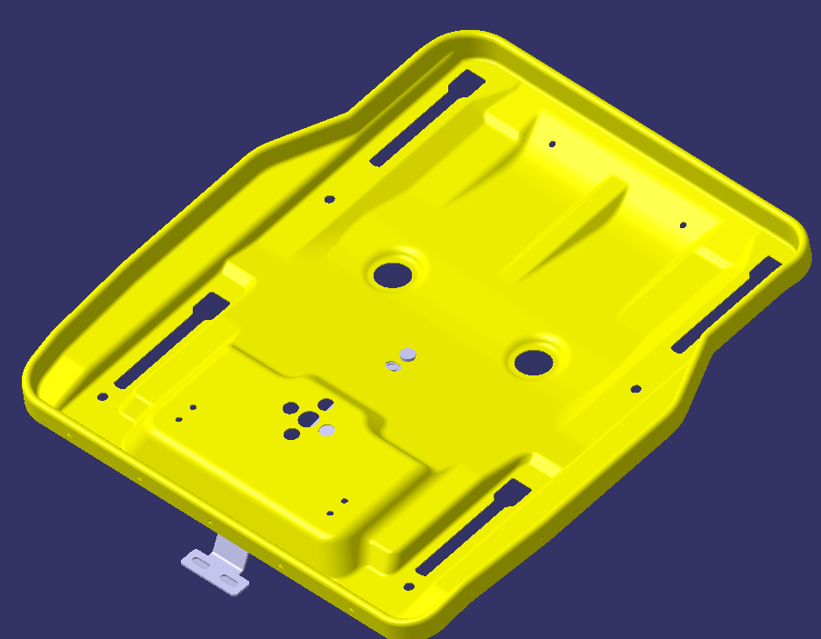
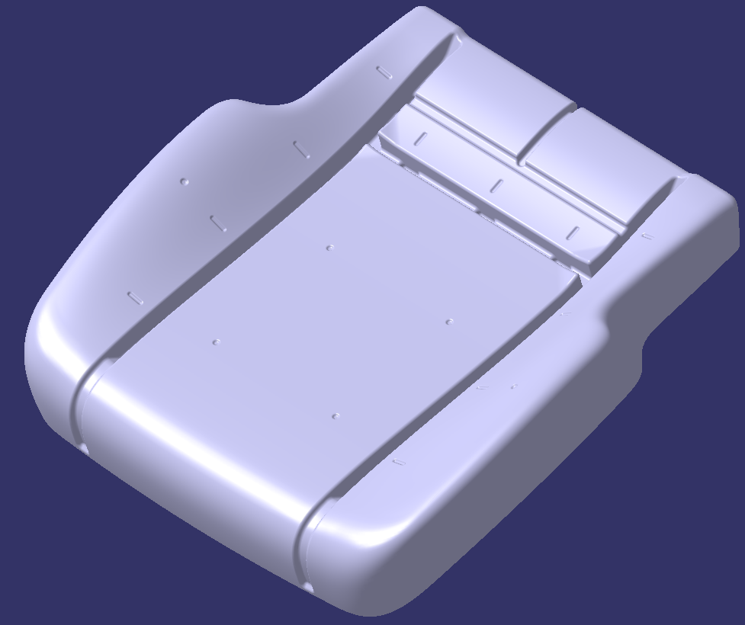
三：新开件清单
序号 | 件名 | 图示 | 备注
1 | 坐盆总成
2 | X3000坐垫泡沫总成
3 | X5000坐垫泡沫总成

Slide 7
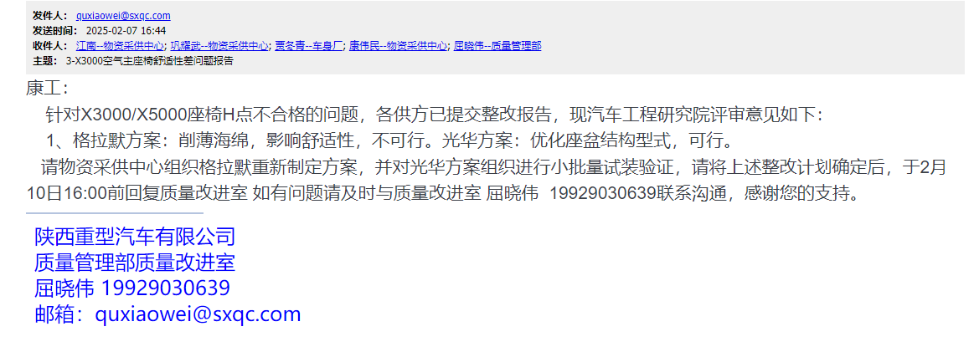
四：客户反馈

Slide 8
四：任务开发计划
立项申请
方案确定
设计数据冻结
模检夹具开发完成
DVP试验
模检夹具确认完成
小批量生产
SOP
2025.1.15
2025.12.11
2025.2.18
2025.4.10
2025.4.20
2025.4.30
2025.5.10
2025.5.30
项目立项输入；-
技术开发方案拟定； 12/11
成本费用及可行性分析；-
项目预算; 1/10
项目开发启动，成立项目小组；2/12
详细设计方案确定；12/11
数据冻结； 2/18
图纸签批下发； 2/18
开模指令发放； 2/18
外购件及模夹检具的开发；2/25
工装件需求数量确认； 4/5
过程工艺、质量文件的签发；4/5
首模件提供: 4/10
零件及整椅实验验证；4/20
开发过程问题整改; 4/30
模检夹具预验收; 4/30
QAD系统维护激活：5/5
小批量生产计划； 5/5
小批量生产验证； 5/10
模夹检具验收；5/15
客户PPAP文件提交；5/20
质量问题整改；5/25
SOP启动；5/30

Slide 9


Thanks
光华荣昌集团

